Slide 1
Kestävän kehityksen edistäminen, 1 osp
SELKO
T1-T2

Slide 2
Kestävän kehityksen edistäminen 1 osp
Tiedät kestävän kehityksen periaatteet
Tiedät tärkeimmät tavoitteet ja niiden yhteydet toisiinsa: ekologinen, taloudellinen, sosiaalinen ja kulttuurinen kestävä kehitys.
Hahmotat, mikä merkitys on ihmisen toiminnalla ilmastonmuutokseen.
Ymmärrät, mikä merkitys on luonnon monimuotoisuudella. Tunnistat, että on pakko käyttää luonnonvaroja kestävästi Suomen ja muun maailman kannalta.
Tunnistat kestävän kehityksen toiminnan tapoja omassa elämässäsi ja työssä.
Ymmärrät, mitä ovat hiilineutraalius ja kiertotalous
Ymmärrät, mitkä ovat hiilineutraalisuuden ja kiertotalouden periaatteet.
Tunnistat, mitä ovat tuotteen tai palvelun energiatehokkuus ja materiaalitehokkuus.
Tunnistat toiminnan eettiset näkökulmat
Tunnistat, mitä eettisiä valintoja liittyy työhösi.
Arvioit eettisesti omia ja muiden ratkaisuja.
Jos kuvalähdettä ei ole erikseen mainittu, se on https://kuvapankki.papunet.net tai Creative Commons

Slide 3
Osaamistavoitteet: Opiskelija…
osaa kertoa lyhyesti, mitä kestävä kehitys tarkoittaa (luonnon ja ihmisen hyvinvointi - hyvän elämän oppisäännöt)
tuntee Agenda 2030 keskeiset tavoitteet
tunnistaa, mitä tarkoittavat ekologinen, taloudellinen, sosiaalinen ja kulttuurinen kestävä kehitys
ymmärtää, mitä ilmastonmuutoksella tarkoitetaan
ymmärtää, että jokainen voi valinnoillaan vaikuttaa ilmastonmuutoksen hidastamiseen
tunnistaa luonnon monimuotoisuuden merkityksen
ymmärtää luonnonvarojen rajallisuuden
on tehnyt Sitran elämäntapatestin
ymmärtää, mitä tarkoittaa hiilen kiertokulku ja siihen liittyvät hiilineutraalisuus ja hiilinielu.
osaa antaa esimerkin oman elämän valintojen merkityksestä hiilidioksidipäästöjen määrään (hiilijalanjälki)
ymmärtää kiertotalouden perusperiaatteen
tunnistaa kiertotalouden ja kierrätyksen eron
ymmärtää, mitä tarkoittaa tuotteen tai palvelun elinkaari
ymmärtää, mitä tarkoittaa tuotteen tai palvelun energiatehokkuus
ymmärtää, mitä tarkoittaa tuotteen tai palvelun materiaalitehokkuus
tunnistaa tärkeimmät ympäristömerkit ja tietää yleisellä tasolla mistä ne kertovat: Euroopan ympäristömerkki, joutsenmerkki, energiamerkintä (EU-maiden yhteinen)
tunnistaa, mitä tarkoitetaan eettisellä valinnalla
ymmärtää, että turvallinen tapa toimia ja hyvä palvelun laatu ovat tärkeä osa eettistä toimintaa
Peruskäsitteet ja -tiedot: Kestävä kehitys: ekologinen, taloudellinen, sosiaalinen ja kulttuurinen, ilmastonmuutos, luonnon monimuotoisuus, luonnonvarat, hiilineutraalius, kiertotalous, elinkaari, energiatehokkuus, materiaalitehokkuus, eettinen valinta.

Slide 4
Kestävä kehitys

Slide 5
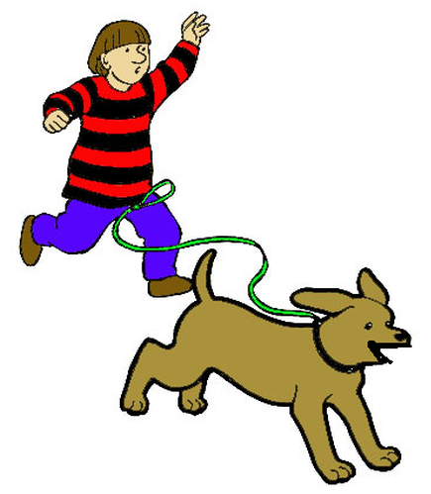
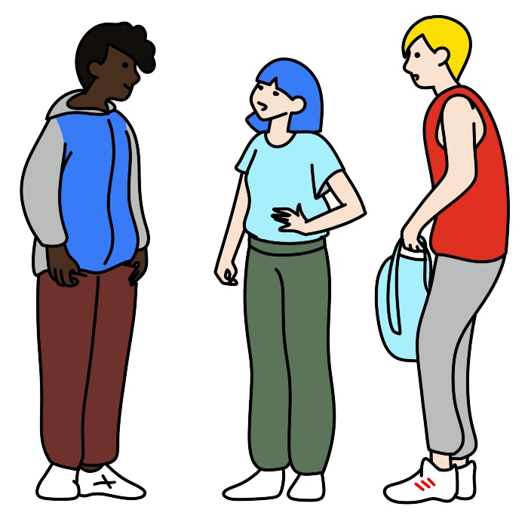
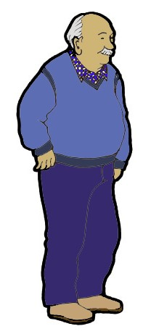
Mitä kestävä kehitys tarkoittaa?
Kestävä, kestää
Kehitys, kehittyä
Kestävä kehitys tarkoittaa, että ihmisillä, eläimillä ja ympäristöllä on hyvä olla nyt ja tulevaisuudessa.
Maapallolla elämä ja toiminta on sellaista, että se säästää luontoa.
Kuvat: Papunet Kuvapankki

Slide 6
Kestävän kehityksen päämäärä
Päämäärä on, että tulevilla sukupolvilla on yhtä hyvä tai parempi elää maapallolla kuin meillä nyt.
Sitä varten YK eli Yhdistyneet Kansakunnat on määritellyt yhteiset tavoitteet, joita me yhdessä haluamme toteuttaa.
KATSO VIDEO: Supersankarihommia ja kestävää kehitystä 2030. Kesto 2.22, Suomen ulkoministeriö.
https://www.youtube.com/watch?v=OVZcYqJ8nJ4

Slide 7
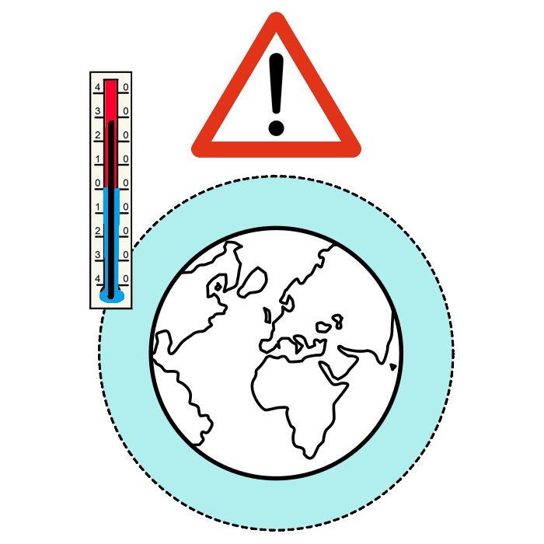
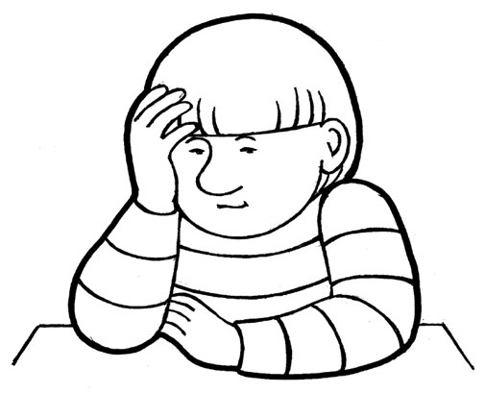
Ilmastonmuutos
Ilma, ilmasto Muuttua, muutos
Ilmastonmuutos tarkoittaa, että lämpötila maapallolla nousee ja ilma lämpenee. Maapallon ilmasto lämpenee.
Se aiheuttaa paljon ongelmia ihmisille, eläimille ja luonnolle.
Lämpötilan nouseminen vaikuttaa toisilla alueilla enemmän kuin toisilla.
Ilmastonmuutos on ihmisten aiheuttama.
Mikä ilmastonmuutos? - YouTube
Kuvat: Papunet Kuvapankki

Slide 8
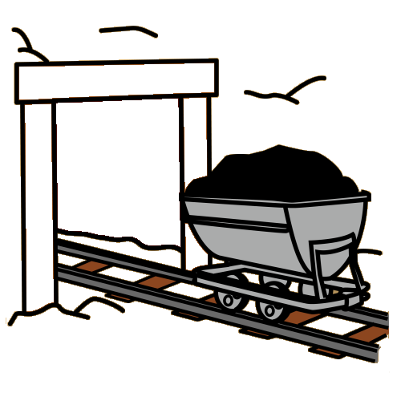
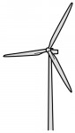
Mistä ilmastonmuutos johtuu?
Maapallon lämpötila nousee, kun ilmakehään tulee liikaa hiilidioksidia.
Hiilidioksidia syntyy, kun teollisuus käyttää polttoaineena kivihiiltä tai maaöljyä. Nämä ovat fossiilisia polttoaineita.
Fossiilisten polttoaineiden käyttöä yritetään rajoittaa ja korvata esimerkiksi tuulivoimalla.
Hiili, hiiltä = kemiallinen aine Hiilidioksidi = kemiallinen aine

Slide 9
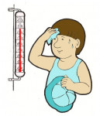
Kasvihuoneilmiö
Kasvihuonekaasuja ovat esimerkiksi hiilidioksidi CO₂ ja metaani.
Auringonvalo ja -lämpö säteilee maapallolle ilman läpi. Kun ilmassa on paljon kasvihuonekaasuja, ne eivät pääse takaisin avaruuteen.
Kasvihuonekaasujen takia maapallon ilmasto lämpenee.
Kuvat: Papunet Kuvapankki

Slide 10
Meidän oma vaikuttaminen ilmastonmuutokseen
Mieti parin kanssa miten me itse voimme vaikutta ilmastonmuutokseen.

Slide 11
Luonnonvarat
Kaikki luonnossa oleva, jota ihminen voi käyttää ja hyödyntää omaksi edukseen.

Slide 12
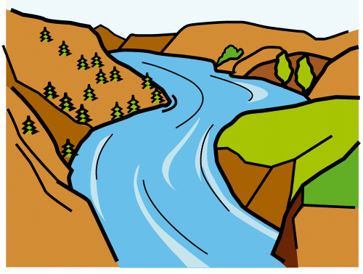
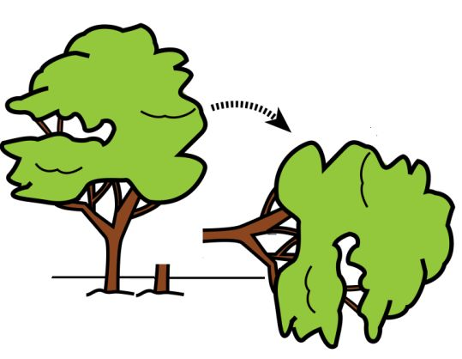
Luonnonvarat
Luonnonvarat = öljy, metallit, puu ja vesi
Kestävän kehityksen tarkoitus on, että luonnonvaroja säästetään myös ihmisille tulevaisuudessa.
Tällä hetkellä ihmiset käyttävät liikaa luonnonvaroja, ja jotkut niistä voivat loppua.
Kuvat: Papunet Kuvapankki

Slide 13
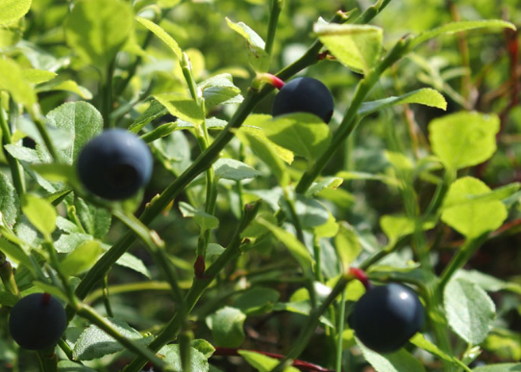
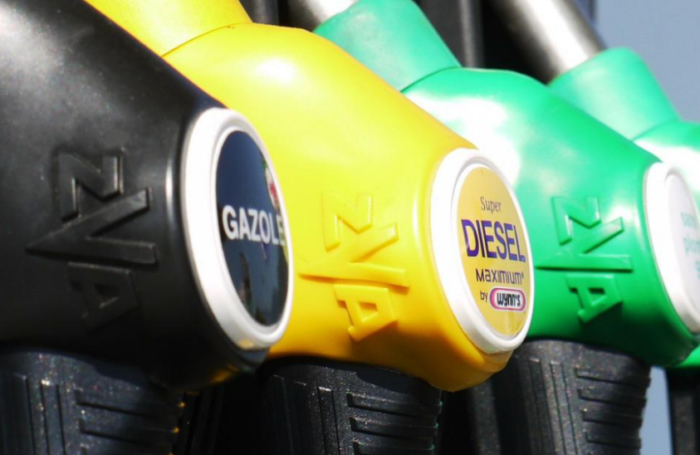
Luonnonvarat
Uusiutuva luonnonvara on sellainen luonnossa oleva asia, joka uusiutuu eli kasvaa tai syntyy uudelleen: esimerkiksi puu, marjat ja aurinko.
Uusiutumaton luonnonvara on sellainen luonnossa oleva asia, joka ei uusiudu eli ei tule uutta: esimerkiksi maaöljy, kupari ja maakaasu.

Slide 14
Luonnonvarojen rajallisuus
Uusiutumaton luonnonvara = Luonnonvara, jota ei synny lisää
Fossiilinen luonnonvara, esimerkiksi öljy, kivihiili ja turve.
Uusiutuva luonnonvara = Luonnonvara, jota syntyy lisää
Esimerkiksi tuuli, vesi ja auringonvalo.

Slide 15
Hiilen kiertokulku
Hiili kiertää luonnossa koko ajan. Kasvit sitovat hiilidioksidia ilmakehästä, kun ne yhteyttävät. Kasveihin ja eläimiin sitoutunut hiili vapautuu jälleen ilmakehään, ne hengittävät. Hiiltä vapautuu myös, kun kuolleet eläimet tai kasvit maatuvat.
Suuri määrä hiilidioksidia liukenee ilmasta vuosittain meriveteen, mutta lähes yhtä paljon vapautuu meristä takaisin ilmaan. Hiilen kiertokulku on nopeaa. Yksi hiilidioksidimolekyyli viipyy ilmassa vain noin viisi vuotta. Valtaosa kasvien ja meren sitomasta hiilidioksidista palautuu ajan kuluessa takaisin ilmaan. Ihmisten aiheuttamien hiilidioksidipäästöjen vaikutusaika ilmassa (ilmakehässä) on pitkä. Se vaikuttaa jopa satoja vuosia.

Slide 16
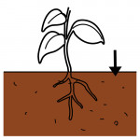
Hiilinielu
Hiilinielu sitoo hiiltä C ja vähentää hiilipäästöjen CO₂ vaikutusta.
Tärkeimmät luonnon omat hiilinielut ovat maaperä, metsät ja valtameret.
C
C
C
C
C
Kuva: Papunet Kuvapankki

Slide 17
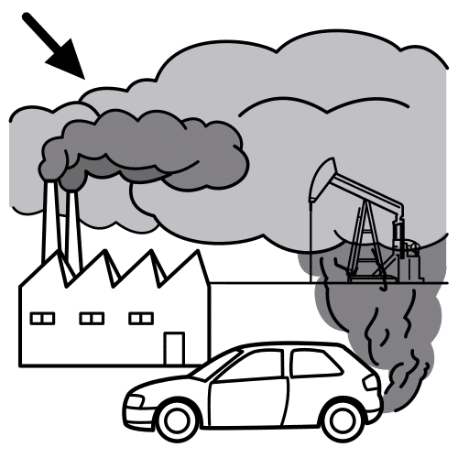
Hiilineutraalisuus
Se tarkoittaa, että päästetään hiilidioksidia ilmaan korkeintaan saman verran kuin sitä voidaan sitoa hiilinieluihin.
Päästöjen vähentämisen lisäksi Suomen tavoitteena on myös vahvistaa hiilinieluja.
Hiilineutraalin tuotteen tai palvelun hiilijalanjälki on 0 (nolla).
Hiilineutraalisuus hidastaa maapallon ilman lämpenemistä.
Kuva: Papunet Kuvapankki

Slide 18
Hiilijalanjälki
Hiilijalanjälki kertoo, kuinka paljon ihminen, tuote tai palvelu aiheuttaa kasvihuonekaasuja.
Esimerkiksi Suomessa asuvan ihmisen hiilijalanjälki on noin 10 tuhatta kiloa vuodessa. Se on paljon.

Slide 19
Miten minä itse elän ja vaikutan ympäristööni?
Selvitä sinun oma hiilijalanjälki, tee elämäntapatesti: https://elamantapatesti.sitra.fi/

Slide 20
Meren saastuminen
Saastua: likaantua, tulla likaiseksi.
Meressä on paljon muoviroskaa.
Muoviroskat vahingoittavat kaloja ja eläimiä meressä.
Muoviroskista irtoaa mikromuoveja, joita kalat ja eläimet syövät.
Meriin päästetään myös likavesiä.
Ihmiset syövät kaloja ja samalla mikromuoveja ja likavesien myrkkyjä.
Kuva: Papunet Kuvapankki

Slide 21
Muovijätteet meressä
Maailman merissä pyörii miljoonia tonneja muovijätettä.
Keksijät taistelevat isoa ongelmaa vastaan. Ocean Cleanup (englanniksi):
https://www.youtube.com/watch?v=awSYzuPsoU0&t=25s
Lähde: https://yle.fi/a/3-8610827

Slide 22
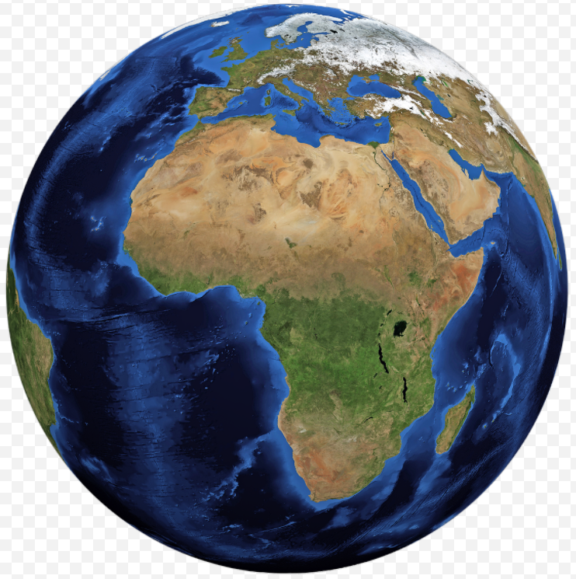
Kestävän kehityksen jaetaan 4 osaan
EKOLOGINEN
KESTÄVYYS
TALOUDELLINEN
KESTÄVYYS
Kaikki osat vaikuttavat toisiinsa. Kun yhdessä joku asia muuttuu, jotain muuttuu myös toisessa.
SOSIAALINEN
KESTÄVYYS
KULTTUURINEN
KESTÄVYYS
Kuva: pixabay/qimono Creative Commons

Slide 23
Agenda 2030
Kuvat: Papunet tai Creative Commons, mikäli ei ole erikseen mainittu.

Slide 24
Agenda 2030
YK:n 17 tavoitetta. Tavoitteiden nimi on Agenda 2030.
Tavoitteet halutaan saavuttaa vuoteen 2030 mennessä.

Slide 25
Videolla lapset kertovat Agenda 2023 –tavoitteista. Voit katsoa videon vähän hidastettuna:
https://www.youtube.com/watch?v=HmUSPEaDElg
Kuva: https://mediabank.finland.fi/l/DXQf8r7DHrV2/f/7nws

Slide 26
Tavoitteet 1–6 lyhyesti
Poistaa köyhyys sen kaikissa muodoissa kaikkialta.
Poistaa nälkä, saavuttaa ruokaturva, parantaa ravitsemusta ja edistää kestävää maataloutta.
Taata terveellinen elämä ja hyvinvointi kaiken ikäisille.
Taata kaikille avoin, tasa-arvoinen ja laadukas koulutus sekä elinikäiset oppimismahdollisuudet.
Saavuttaa sukupuolten välinen tasa-arvo sekä vahvistaa naisten ja tyttöjen oikeuksia ja mahdollisuuksia.
Varmistaa veden saanti ja kestävä käyttö sekä sanitaatio kaikille.

Slide 27
Tavoitteet 7-12 lyhyesti
Varmistaa edullinen, luotettava, kestävä ja uudenaikainen energia kaikille.
Edistää kaikkia koskevaa kestävää talouskasvua, täyttä ja tuottavaa työllisyyttä sekä säällisiä työpaikkoja.
Rakentaa kestävää infrastruktuuria sekä edistää kestävää teollisuutta ja innovaatioita.
Vähentää eriarvoisuutta maiden sisällä ja niiden välillä.
Taata turvalliset ja kestävät kaupungit sekä asuinyhdyskunnat.
Varmistaa kulutus- ja tuotantotapojen kestävyys.

Slide 28
Tavoitteet 13-17 lyhyesti
Toimia kiireellisesti ilmastonmuutosta ja sen vaikutuksia vastaan.
Säilyttää meret ja merten tarjoamat luonnonvarat sekä edistää niiden kestävää käyttöä.
Suojella maaekosysteemejä, palauttaa niitä ennalleen ja edistää niiden kestävää käyttöä; edistää metsien kestävää käyttöä; taistella aavikoitumista vastaan; pysäyttää maaperän köyhtyminen ja luonnon monimuotoisuuden häviäminen.
Edistää rauhanomaisia yhteiskuntia ja taata kaikille pääsy oikeuspalveluiden pariin; rakentaa tehokkaita ja vastuullisia instituutioita kaikilla tasoilla.
Tukea vahvemmin kestävän kehityksen toimeenpanoa ja globaalia kumppanuutta.
Lähde: https://um.fi/agenda-2030-kestavan-kehityksen-tavoitteet

Slide 29
Ekologinen kestävyys
Kuvat: Papunet tai Creative Commons, mikäli ei ole erikseen mainittu.

Slide 30
Ekologinen kestävyys ja tavoitteet
Varmistaa veden saanti ja kestävä käyttö sekä sanitaatio kaikille.
Varmistaa edullinen, luotettava ja uudenaikainen energia kaikille.
Varmistaa kulutus -ja tuotantotapojen kestävyys. Varmistaa kuluttamisen vastuullisuus.
Toimia kiireellisesti ilmastonmuutosta ja sen vaikutuksia vastaan.
Suojella meriä ja merten tarjoamia luonnonvaroja. Edistää niiden kestävää käyttöä.
Suojella ja palauttaa ennalleen maaekosysteemejä. Edistää niiden kestävää käyttöä. Pysäyttää maaperän köyhtyminen. Pysäyttää luonnon monimuotoisuuden häviäminen.

Slide 31
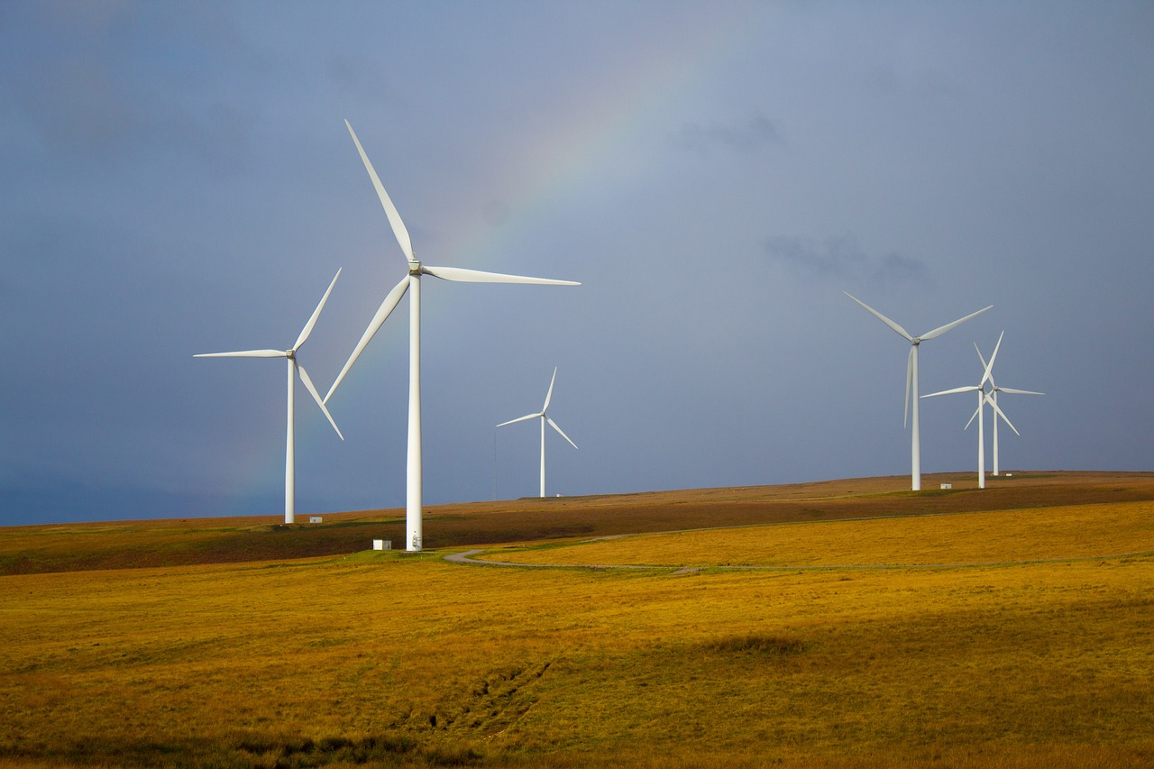
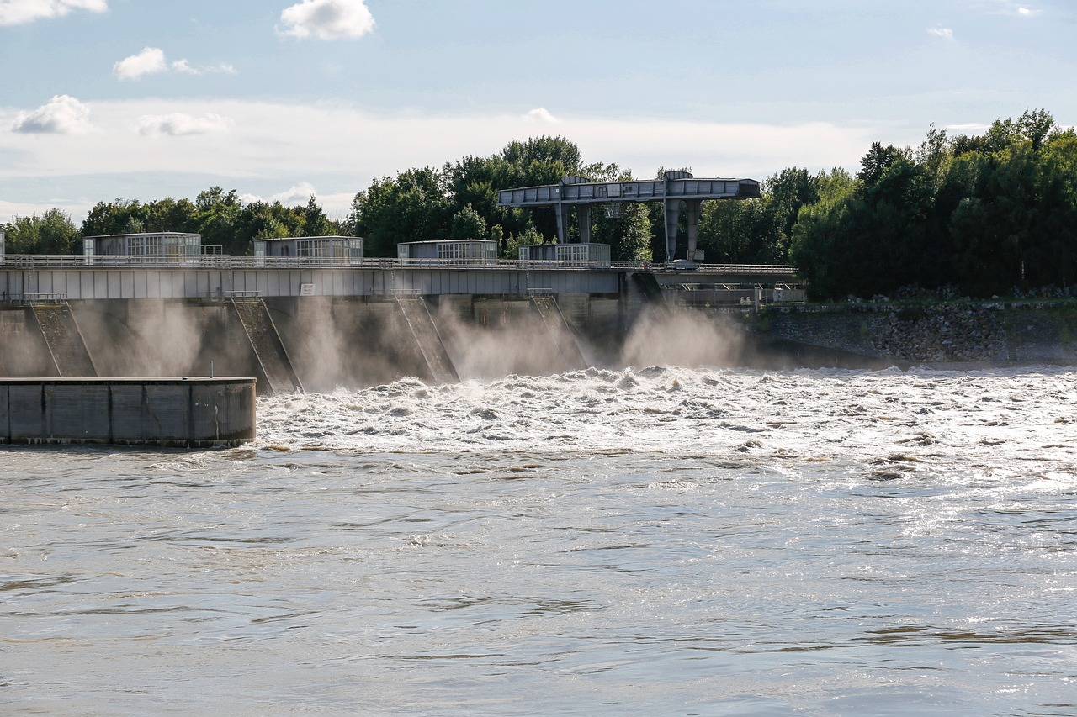
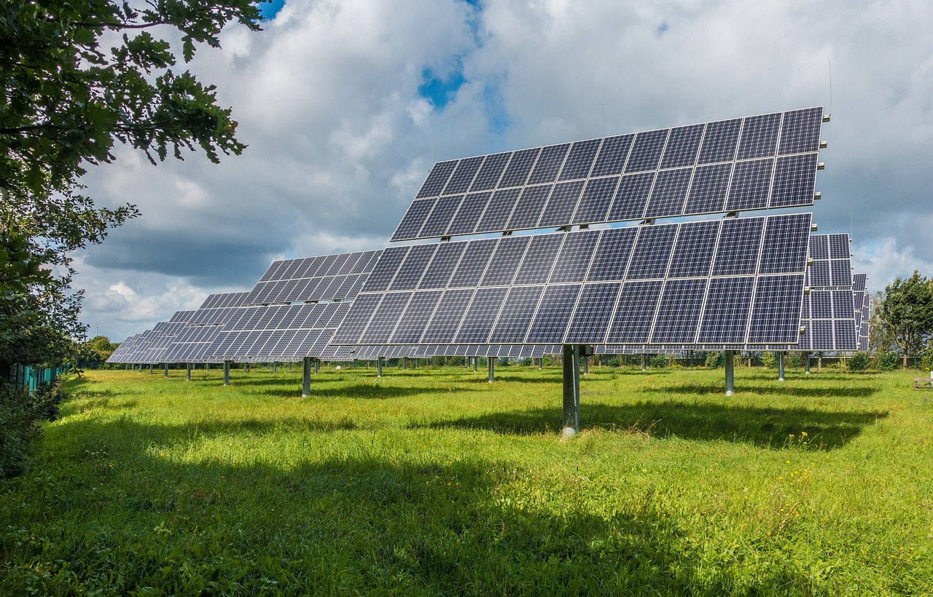
Mistä energiaa?
Tuulimyllyt Sateenkaari Kentät - Ilmainen valokuva Pixabayssa - Pixabay
Mene parin tai ryhmän kanssa kolmen eri sähköyhtiön verkkosivuille (internetsivuille). Voit mennä esim. seuraaville sivuille:
www.oomi.fi, www.fortum.fi, www.helen.fi, www.elenia.fi, www.vaasansahko.fi
Etsi verkkosivuilta ”Uusiutuva energia”.
Mistä saadaan uusiutuvaa energiaa?
Mitä uusiutuva energia maksaa eri sähköyhtiöissä?
Vesivoimala Voimalaitos Vesivoimaa - Ilmainen valokuva Pixabayssa - Pixabay
Aurinkosähköjärjestelmä Aurinko - Ilmainen valokuva Pixabayssa - Pixabay

Slide 32
Vatuullisuus
Kaikilla on vastuu toimia oikein.
Yrityksellä tai organisaatiolla (esim. koulu, yhdistys,…) on vastuu sen omista vaikutuksista muihin ihmisiin, ympäristöön ja yhteiskuntaan. Vastuullinen yritys kunnioittaa ihmisoikeuksia ja haluaa toimia ympäristöystävällisesti.
Vastuullinen kuluttaja miettii vaikutuksia ympäristöön, kun hän päättää mitä ostaa.

Slide 33
Luonnon monimuotoisuus
Luonto on on ihmisen ympärillä:
Metsät, kasvit, eläimet, bakteerit
Vesi, ilma, maa, kivi
Luonnonmukainen, lyhenne luomu: luonnollisuus, luontoa säästävä, ei tuhoa luontoa
Kuvat: Papunet Kuvapankki

Slide 34
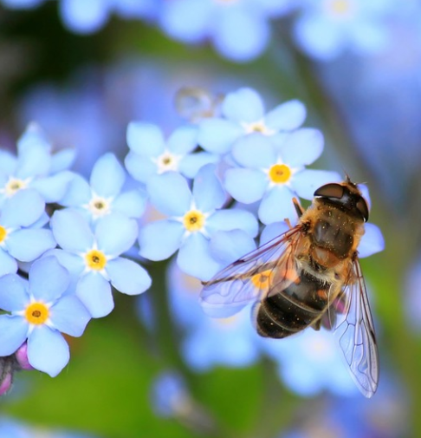
Luonnon monimuotoisuus
Monimuotoisuus = Erilaisuus Se, että luonnossa on paljon erilaisia kasveja ja eläimiä.
Luonnon monimuotoisuutta on suojeltava, jotta elämä maapallolla voidaan varmistaa.
Suojelua tarvitaan, koska monet eliöt ja elinympäristöt ovat vaarassa ihmisten haitallisen toiminnan takia.
Luonnon monimuotoisuus turvataan, kun rauhoitetaan luonnonsuojelualueita, suojellaan kasveja ja eläimiä. Luonnonsuojelualueilla voi olla esimerkiksi metsää, suota, merta ja järviä. Niissä elää monenlaisia eläimiä.

Slide 35
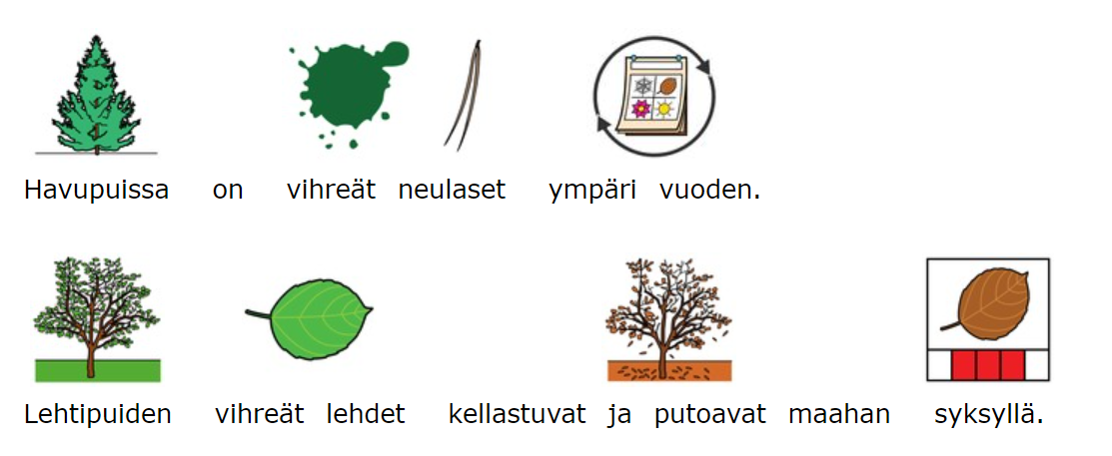
Metsässä on monenlaisia puita
Lähde: https://papunet.net/kuva/tietoa/metsan_puut

Slide 36
Mitä puita näet kuvissa?
Kuvat: Papunet Kuvapankki

Slide 37
Luonnon monimuotoisuuden merkitys
Joka kasvi- ja eläinlajilla on oma tehtävä luonnossa. Kaikilla on oma paikka ravintoketjussa.
Hyvinvoiva luonto tuottaa meille ruokaa.
Ihminen voi hyvin luonnossa. Kun ihminen on 15 min metsässä, se tekee hyvää hänelle.

Slide 38
Hyönteiset auttavat kasvattamaan uusia kasveja

Slide 39
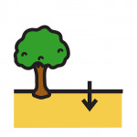
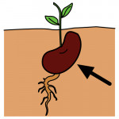
Uusi kasvi
Maassa siemen itää ja kasvaa uudeksi kasviksi.
Lähde: https://papunet.net/kuva/luonnontietoa/kukat

Slide 40
Pörriäiset pelastavat maailman
https://areena.yle.fi/1-50455528

Slide 41
Luontokato
Luonnosta häviää eläimiä ja kasveja. Se johtuu ihmisen toiminnasta.
Monet eläin- ja kasvilajit ovat uhanlaisia eli ne ovat vaarassa kadota.

Slide 42
Villieläinten määrä on vähentynyt
Osa villieläimistä eli eläimet, jotka elävät luonnossa ovat kuollee sukupuuttoon. Se tarkoittaa, että sitä eläinlajia ei ole enää olemassa.
Lähde: https://wwf.fi/uhat/living-planet-raportti-2018/

Slide 43
Villieläinten häviäminen
Lähde: https://wwf.fi/uhat/living-planet-raportti-2018/

Slide 44
Järvet ja joet
Suomessa on paljon järviä
Noin 168 000 järveä
Järvissä on paljon kaloja, joista saa ruokaa.
Järvet ja joet saastuvat, jos emme vie roskia jäteastioihin ja johda likavesiä puhdistamolle.
Lähde: https://www.maanmittauslaitos.fi/ajankohtaista/suomi-57-000-168-000-jarven-maa
Kuva: Papunet Kuvapankki

Slide 45
Meret ja järvet rehevöityvät
Rehevöityminen: tarkoittaa, että esimerkiksi mereen ja järveen kasvaa liikaa kasveja.
Meren ja järven pohjaan tulee alueita, jossa ei ole happea.
Leviä kasvaa enemmän ja esimerkiksi sinilevä on myrkyllistä ihmiselle.

Slide 46
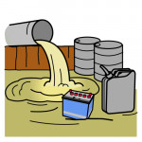
Rehevöitymistä aiheuttavat
Maatalouden lannoitteet ja muut päästöt, jotka pääsevät vesistöihin.
Teollisuuden jätevedet.
Kalankasvatuslaitokset.
Vesiliikenne, kun laivojen potkurit sekoittavat veden pohjaa ja kierrättävät ravinteita pohjasta veteen.
Lähde: https://www.ymparisto.fi/fi-FI/Luonto/Luontotyypit/Luontotyyppien_uhanalaisuus/Itameri/Uhanalaistumisen_syyt_ja_uhkatekijat
ja

Slide 47
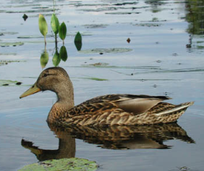
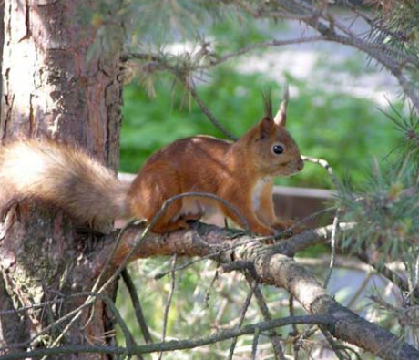
Luonnonsuojelu
Suomessa lähes kaikki luonnoneläimet on laissa rauhoitettu, eli lain mukaan luonnossa eläviä eläimiä ei saa tappaa tai pyydystää.
Luonnoneläimiä ovat esimerkiksi linnut, jänis, orava, kettu tai siili.
Eläinten pesiä ei saa rikkoa, eikä eläimiä saa häiritä.
Riistaeläimiä saa metsästää vain tiettynä aikana vuodesta.
Riistaeläimiä ovat esimerkiksi hirvi, jänis ja monet sorsalinnut.
Myös luonnon kasveja on rauhoitettu.

Slide 48
Hyvinvointia ja terveyttä luonnosta
Luonnolla on hyvä vaikutus ihmisen terveyteen ja hyvinvointiin.
Luonto houkuttelee liikkumaan.
Luonto auttaa palautumaan stressistä.
Keskittymiskyky paranee.
Verenpaine laskee.
Mieliala nousee.
Lähde: https://www.luontoon.fi/terveyttajahyvinvointialuonnosta

Slide 49
https://papunet.net/_pelit/_tarinat/kuvakirja/lue/Jokamiehenoikeudet_html_video

Slide 50
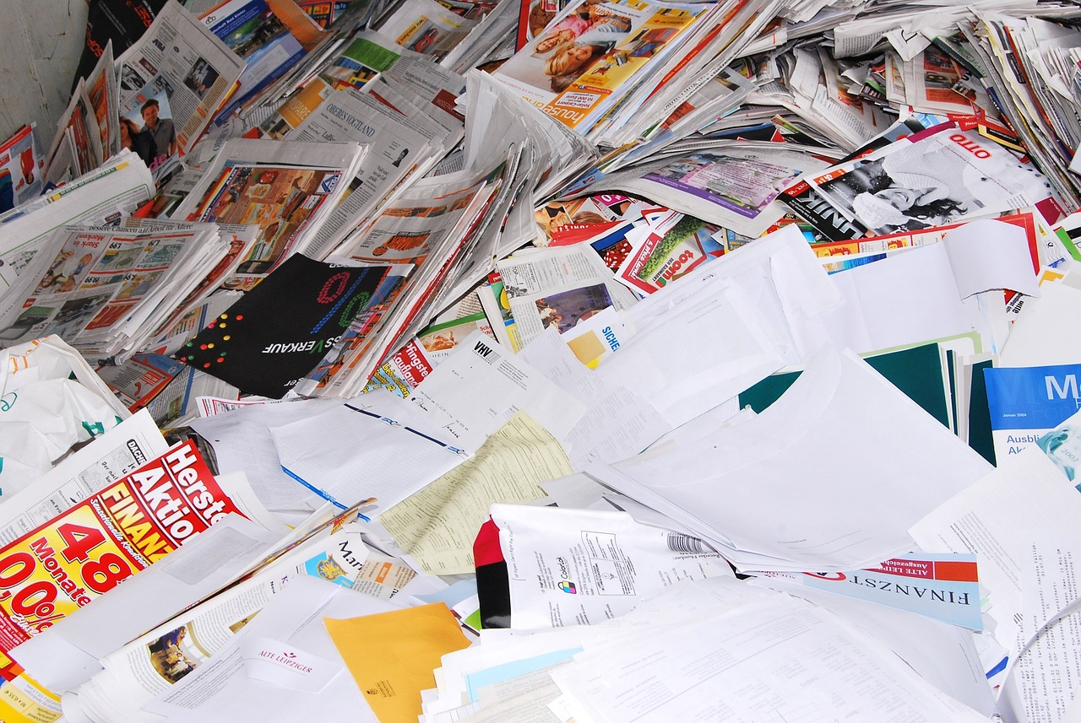
Kierrätys
Se tarkoittaa, että lajitellusta jätteestä valmistetaan uutta materiaalia, josta valmistetaan uusia tuotteita.
Esim. jätepaperista muokataan raaka-ainetta, josta tehdään uutta paperia sanomalehtiin.
Paperi Kierrätys Jätettä - Ilmainen valokuva Pixabayssa - Pixabay

Slide 51
Kiitos, kun lajittelet kotona!
Jätteiden lajittelu tarkoittaa, että erilaiset roskat laitetaan eri astioihin:
Muovijäte
Biojäte
Kartonki
Paperi
Lasi
Metalli
Lajitellut roskat voidaan kierrättää uusiksi materiaaleiksi. Lajittelun jälkeen jäljelle jää sekajäte. Se ei kelpaa kierrätykseen. Se poltetaan energiaksi.
Klikkaa videota tai mene esityksessä eteenpäin, niin näet videon.

Slide 52
Muovin matka roskasta SINI-tiskiharjaksi
Klikkaa kuvaa, se käynnistää videon. Tai mene esityksessä eteenpäin, niin näet videon.

Slide 53
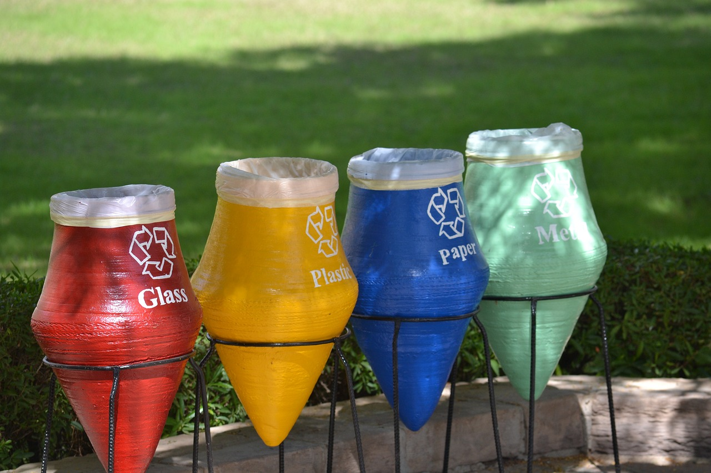
Mitä sinä kierrätät?
Kierrättää Egypti Elefanttisaari - Ilmainen valokuva Pixabayssa - Pixabay

Slide 54
Mitä palautuspulloista ja alumiinitölkeistä tehdään?
K1, J3: Muovipullo voi kiertää ikuisesti | Minne jätteet menevät? | Yle Areena
Katso video palautuspullojen kierrättämisestä.
Red Bull Can Lifecycle - Ympäristö ja kestävyys :: Energy Drink :: Red Bull FI
Katso esimerkki alumiinitölkin kierrätyksestä.

Slide 55
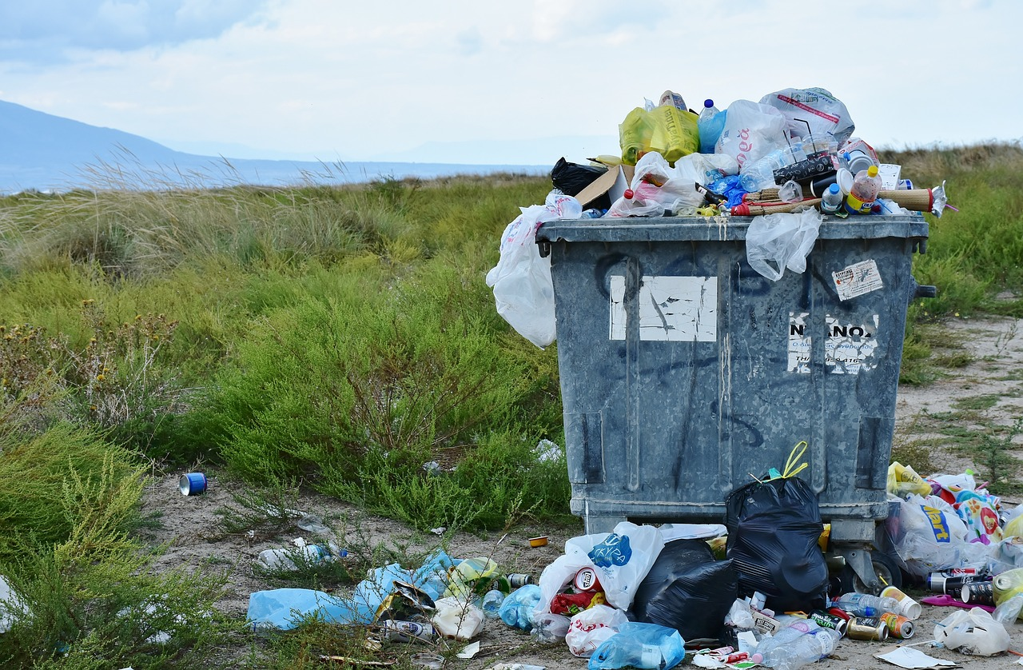
Mitä näistä tehdään?
Selvitä opettajan tai ryhmän kanssa.
Apua saat täältä: https://www.hsy.fi/jateopas/ Klikkaa verkkosivulla
ja katso mitä kierrätysmateriaalista tehdään.
Mitä uutta materiaalia tehdään paperista?
Mitä tehdään kartongista?
Mitä tehdään lasista?
Mitä tehdään muovista?
Mitä tehdään metallista?
Mitä tehdään biojätteestä?
Mitä tehdään vaatteista?
Mitä tehdään sähkö- ja elektroniikkaromusta?
Roska Jäteastia Jätettä - Ilmainen valokuva Pixabayssa - Pixabay

Slide 56
Taloudellinen kestävyys
Kuvat: Papunet tai Creative Commons, mikäli ei ole erikseen mainittu.

Slide 57
Taloudellinen kestävyys ja tavoitteet
8 Edistää kaikkia ihmisiä koskevaa kestävää talouskasvua. Edistää sitä, että kaikilla on hyvä ja reilu työpaikka. Edistää sitä, että työpaikat ovat tuottavia.
9 Rakentaa kestävää infrastruktuuria. Edistää kestävää teollisuutta. Edistää innovaatioita.

Slide 58
Taloudellinen kestävyys
Kestävä talous perustuu hyviin päätöksiin rahasta. Yhteiskunta, yritykset ja kuluttajat tekevät päätöksiä. Kun tehdään päätöksiä, huomioidaan ympäristö ja luonnonvarat.
Hyvää talouden kasvua.
Ei tuhlata luonnonvaroja ja velkaannuta liikaa.
Käytetään uusiutuvia luonnonvaroja järkevästi.
Parannetaan resurssi- ja materiaalitehokkuutta.
Noudatetaan kiertotalouden ajatuksia.
Käytetään rahaa järkevästi. Rahaa säästyy.
Ei oteta liikaa velkaa.
Muistetaan aina ympäristö ja ihmiset, kun tehdään päätöksiä.

Slide 59
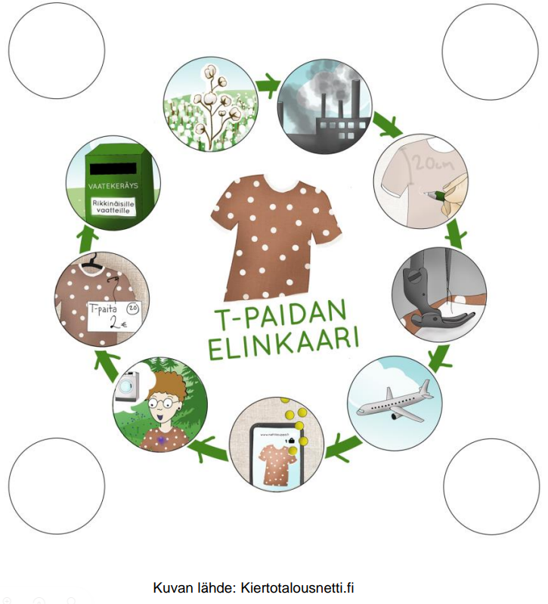
Tuotteen tai palvelun elinkaari
Elinkaari tarkoittaa tuotteen olemassaolon eri vaiheita peräkkäin alusta loppuun.
Elinkaari alkaa, kun tuote päätetään suunnitella ja valmistaa.
Elinkaari päättyy, kun tuotetta ei voi enää käyttää. Se kierrätetään uudeksi materiaaliksi tai poltetaan jätteenä.
Kun mietitään tuotteen tai palvelun elinkaarta, mietitään myös energiatehokkuutta ja materiaalitehokkuutta.
Palvelullakin on elinkaari.

Slide 60
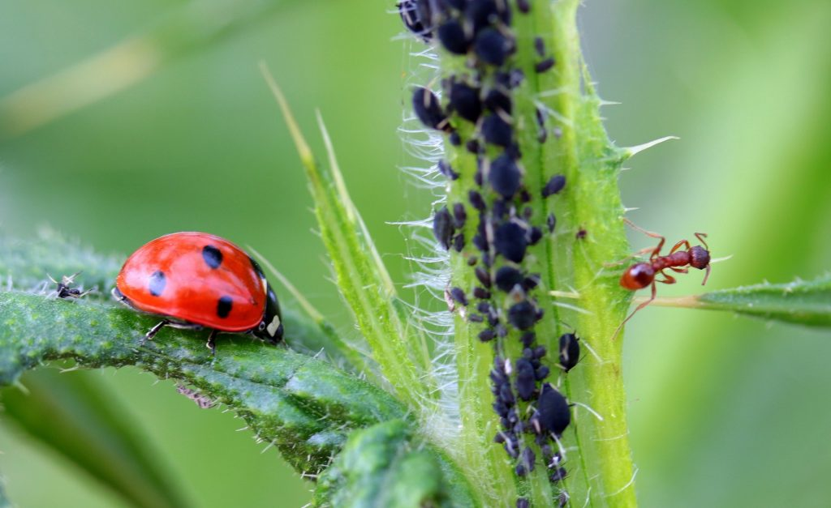
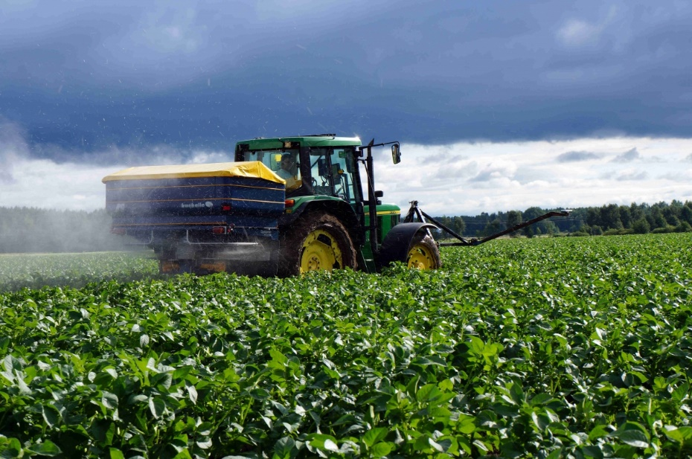
Ympäristö ja elinkaariajattelu
Elinkaaren olemassa olon kaikki vaiheet kuluttaa energiaa ja materiaalia.
Kuinka paljon tuote kuormittaa ympäristöä, kun se … tuotetaan (viljellään, kasvatetaan)? … valmistetaan? … pakataan? … kuljetetaan asiakkaalle? … käytetään?

Slide 61
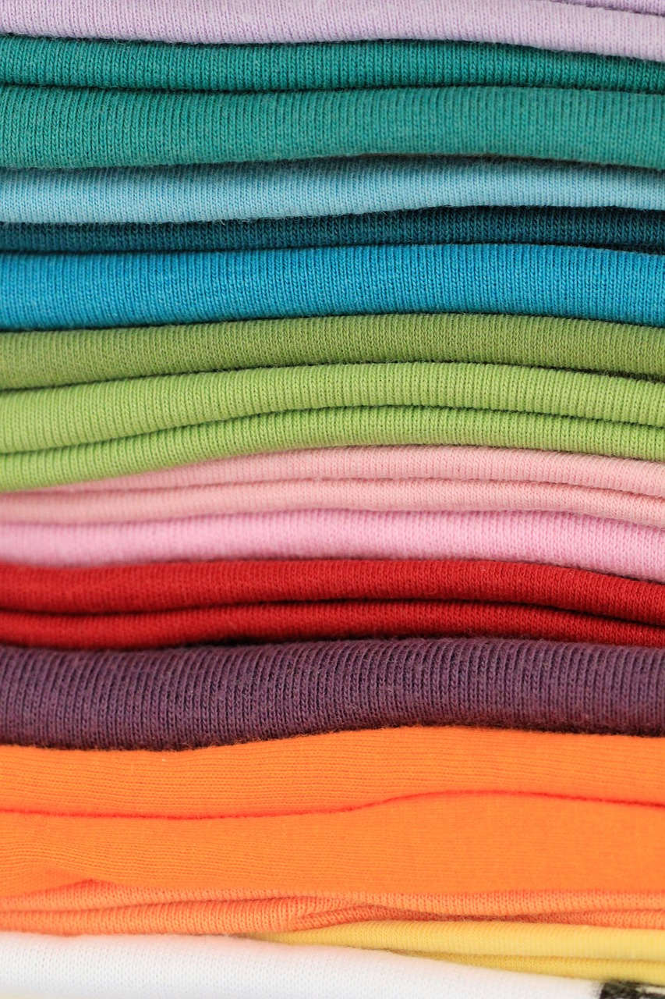
Tuotteen elinkaaren vaiheet
Tuotteen elinkaarella tarkoitetaan tuotteen eri vaiheita.
Ensin tuotetaan raaka-aine (esim. puuvilla). Siitä valmistetaan t-paita, jota ihminen käyttää. Kun se menee rikki, se poistetaan käytöstä. Elinkaari on siis tuotteen matka alusta loppuun eli tuotteen syntymästä sen hävittämiseen.
Jokainen vaihe kuluttaa energiaa ja materiaaleja, kuten raaka-aineita, työvälineitä ja vettä. Ne kaikki vaikuttavat ympäristöön.
Lähde: Ekologinen kestävä kehitys – Kestävä kehitys (bc.fi) (muokattu 11.8.2023)
T Paidat Värikäs Väri - Ilmainen valokuva Pixabayssa - Pixabay

Slide 62
T-paidan matka puuvillapellolta kauppaan
Klikkaa videota tai mene esityksessä eteenpäin, niin näet videon.

Slide 63
T-paidan elinkaaren pituus
Klikkaa videota tai mene esityksessä eteenpäin, niin näet videon.

Slide 64
Katso videot ja vastaa kysymyksiin
Miten alkaa t-paidan elinkaari?
Kuinka paljon yhden t-paidan valmistamiseen tarvitaan vettä?
Mihin puuvilla jatkaa matkaa pellolta?
Mitä siitä tehdään?
Mitä kankaasta tehdään?
Mihin valmiit t-paidat menevät?
Miten voit vähentää luonnonvarojen kulutusta?

Slide 65
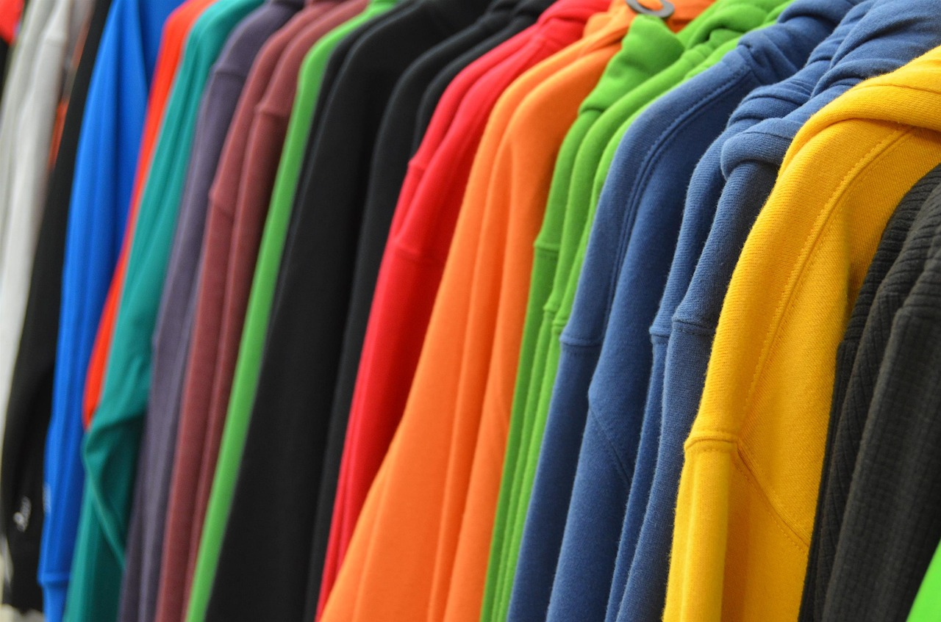
Katso video ja vastaa kysymyksiin
Kuinka paljon jokainen suomalainen tuottaa vuodessa tekstiilijätettä = tekstiiliroskaa?
Mitä kannattaa miettiä, kun ostaa uusia vaatteita?
Miten voi pidentää vaatteen käyttöikää? Eli miten vaatetta voi käyttää kauemmin? (kauan, pitkän aikaa)
Mitä voit tehdä, kun et halua enää käyttää vaatetta?
Villapaidat Neuleet Näyttely - Ilmainen valokuva Pixabayssa - Pixabay

Slide 66
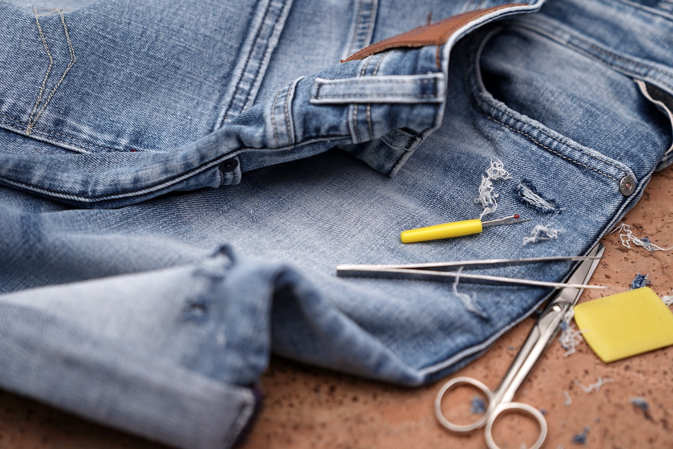
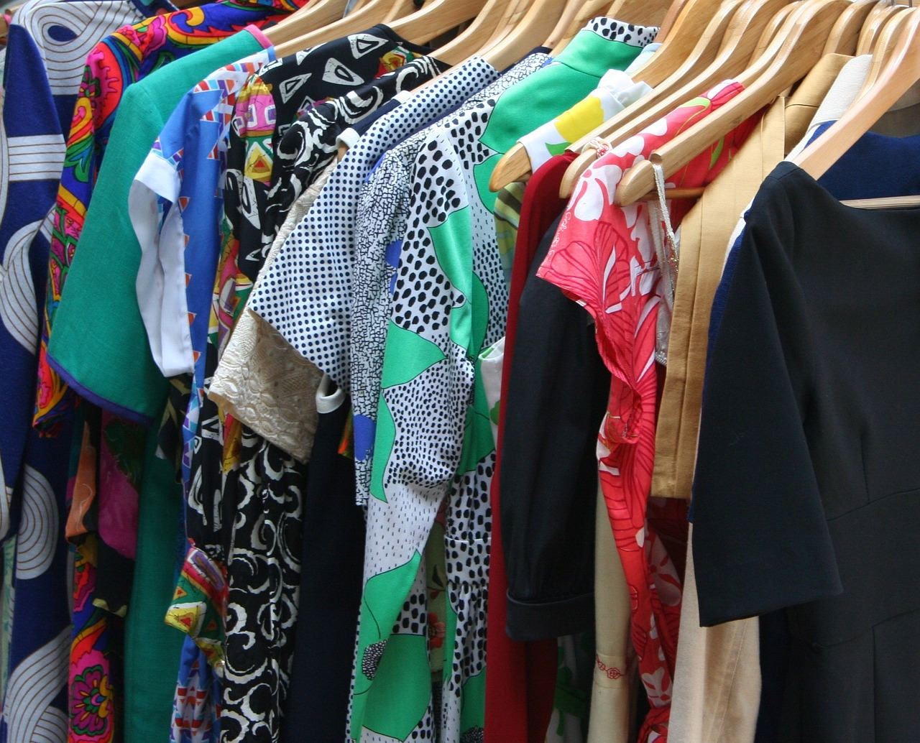
Keskustele parin kanssa tai ryhmässä
Korjaatko sinä vaatteita?
Ostatko paljon uusia vaatteita? Kuinka monta kuukaudessa?
Ostatko vaatteita kirpputorilta?
Mitä teet vanhoille vaatteille, joita et halua enää käyttää?
Myytkö kirpputorilla vanhoja tavaroita? Entä tori.fi:ssä?
Farkut Housut Korjaus - Ilmainen valokuva Pixabayssa - Pixabay
Mekkoja Vaatteet Vaatetus - Ilmainen valokuva Pixabayssa - Pixabay

Slide 67
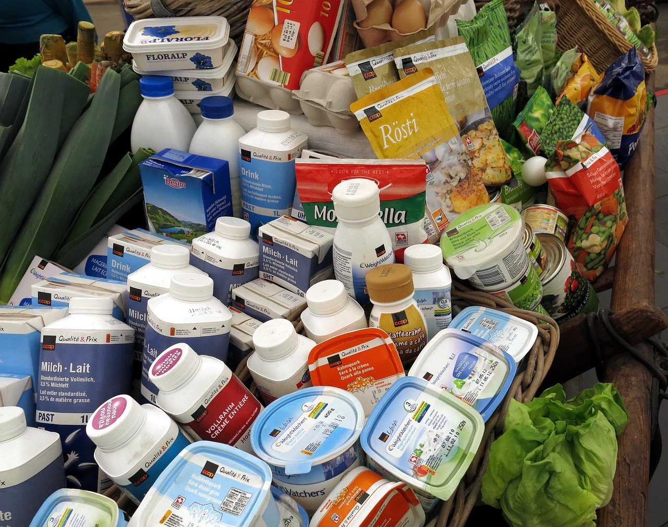
Keskustele ryhmässä ja etsikää tietoa yhdessä.
Millainen on jogurttipurkin elinkaari? Mitä materiaaleja siihen tarvitaan? Mistä maasta ne tulevat? Mihin maahan materiaalit viedään?
Mitä tapahtuu jogurttipurkille? Mitä siihen laitetaan? Miten se liikkuu?
Kun jogurtti on syöty, mihin tyhjä jogurttipurkki menee? Roskiin vai kierrätykseen? Mitä materiaalista voidaan tehdä?
jogurttipurkin elinkaari by Erika Ojavuo (prezi.com)
Maito Kvarkki Jogurtti - Ilmainen valokuva Pixabayssa - Pixabay

Slide 68
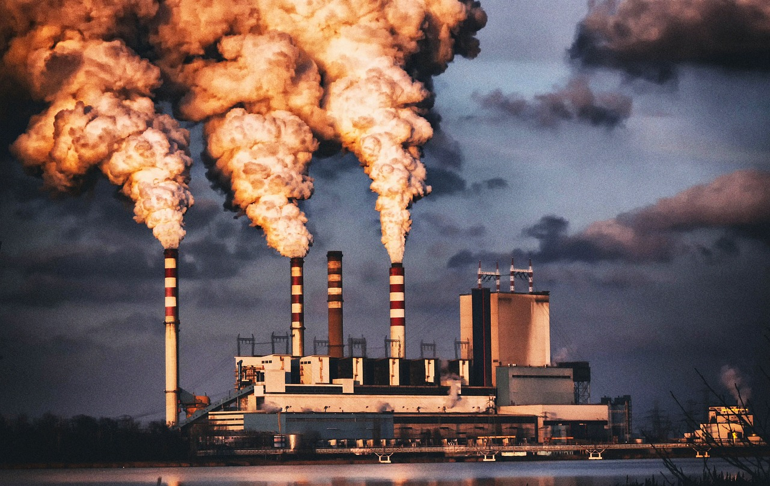
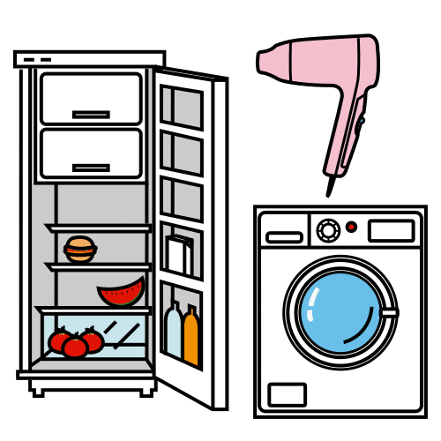
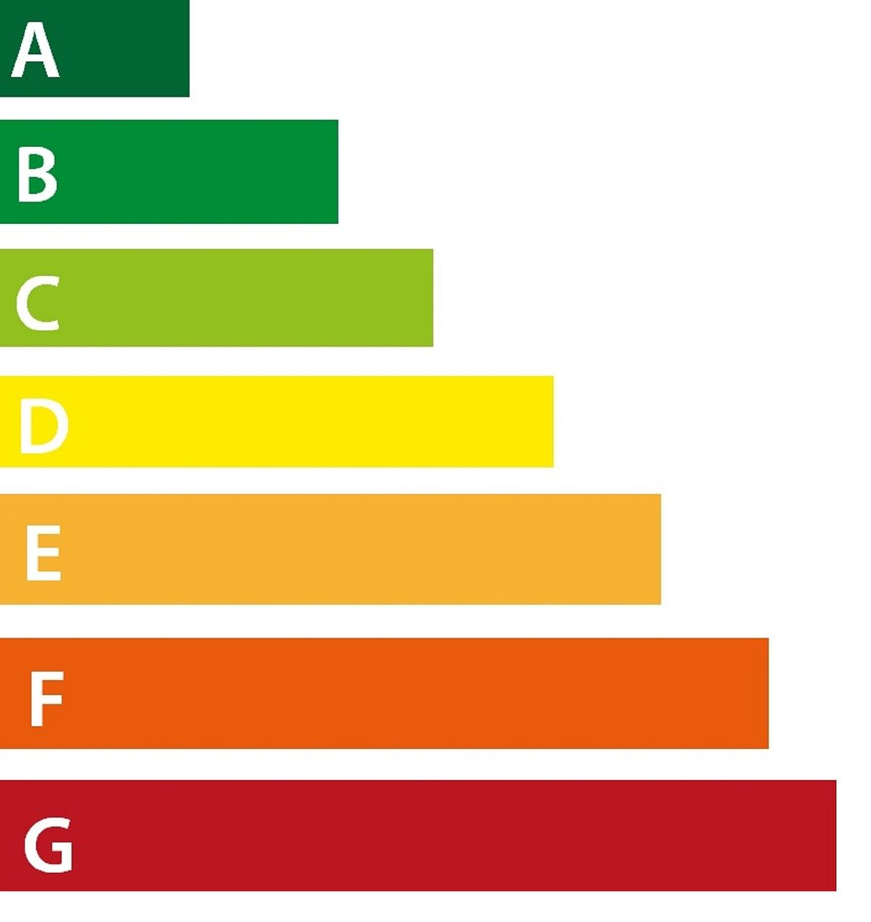
Energiatehokkuus
Energiaa tehdään tuotetta tai palvelua varten, esim. sähköä valoja varten. Energian tuottaminen
maksaa paljon,
likaa ja saastuttaa luontoa
kuluttaa luonnonvaroja esim. öljyä.
Energiatehokkuus tarkoittaa seuraavia asioita:
Valmistetaan tuotteita ja palveluita, jotka käyttävät mahdollisimman vähän energiaa.
Vähennetään energian käyttöä. Sammutetaan valot, kun kukaan ei ole huoneessa.
Valitaan energiaa, joka likaa vähemmän ympäristöä.
bixabay CC0 2023 jwvein
Papunet CC0 2023 Sergio Palao
pixabay CC0 2023 MVOPro

Slide 69
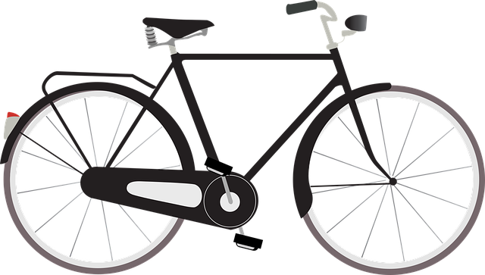
Energiatehokkuus paranee, kun
valitaan materiaaleja ja raaka-aineita, jotka tarvitsevat vähän energiaa.
suunnitellaan valmistus sellaiseksi, että ei tuhlata energiaa.
valmistetaan kestäviä tuotteita, joita voi huoltaa ja korjata. Tiedätkö sinä tällaisia tuotteita?
tuotetta ei tarvitse kuljettaa kauas tai kuljetus käyttää vähän energiaa.
Kun energiatehokkuus paranee, kasvihuonepäästöt kuten hiilidioksidipäästöt (CO₂) vähenevät,
energiankulutus pienenee ja rahaa säästyy.
Energiatehokkuus säästää luontoa.
pixabay CC0 2023 OpenClipart-Vectors
pixabay CC0 2023 CryptoSkylark
bixabay CC0 2023 turguthatipa

Slide 70
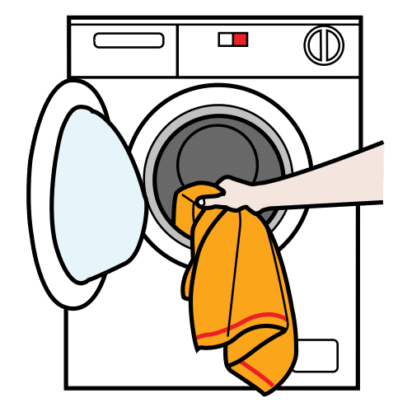
Mietitään ryhmissä
Miten sinä toimit?
Oletko energiatehokas? Miten?
pixabay CC0 2023 qimono
pixabay CC0 2023 MVOPro
Papunet CC0 2023 Sergio Palao

Slide 71
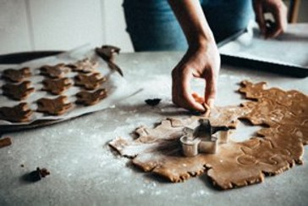
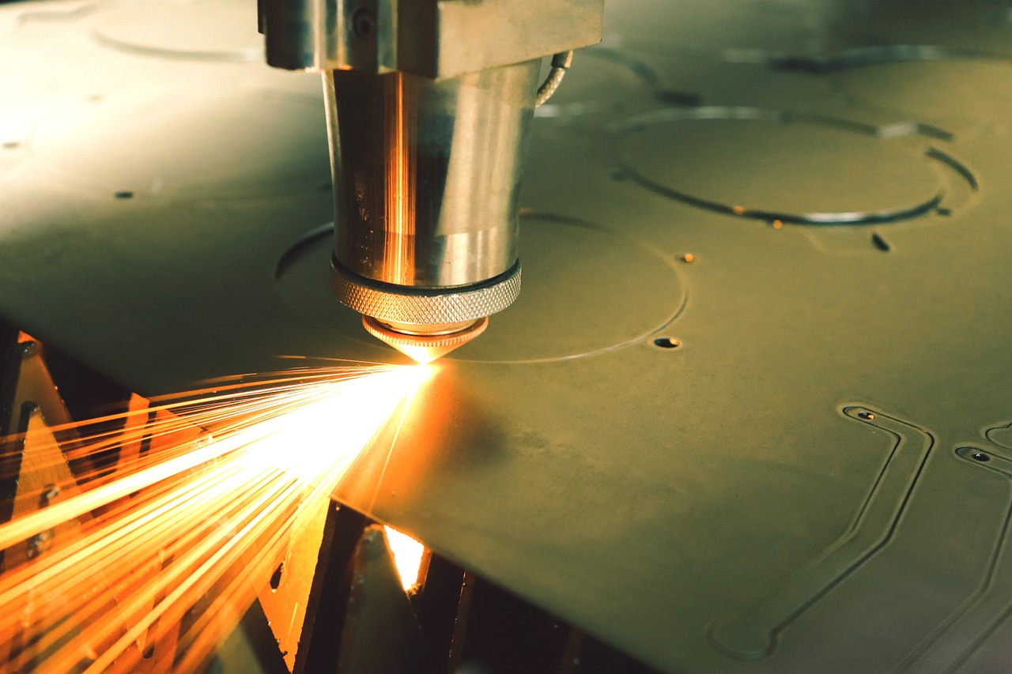
Materiaalitehokkuus
Muistitikun pakkaustapa
Kun tehdään tuotteita, tarvitaan materiaalia. Esim. tarvitset taikinaa, kun teet piparkakkuja. On tärkeää miettiä materiaalitehokkuutta. Se tarkoittaa seuraavia asioita:
Kun käytetään taikina viisaasti,
taikina riittää moneen piparkakkuun.
Tulee kerralla monta piparkakkua samasta taikinamäärästä.
>>> Taikinaa ei tarvitse heittää pois. Kaiken taikinan voi käyttää. Säästyy rahaa.
Tavoite on, että käytetään mahdollisimman vähän materiaaleja ja, että tulee vain vähän hävikkiä tuotteen koko elinkaaren aikana. >>> Huonot vaikutukset ympäristölle vähenevät.
Meta CC0 2023
Bixabay CC0 2023 InWay

Slide 72
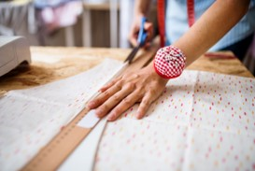
Materiaalitehokkuus paranee
Paita tarvitsee kangasta
Pienten esineiden pakkaustapa
Kun teet oikeita valintoja, materiaalitehokkuus paranee. Tee valintoja, jotka ovat parempia ihmisille ja luonnolle.
Valitse materiaaleja, jotka kestävät kauan ja kuluttavat vähän luontoa.
Suunnitellaan ja valmistetaan tuote niin, että
se kestää kauan,
sitä voi käyttää monella tavalla ja
sitä voi huoltaa ja korjata.
Valmistetaan tuote niin, ettei kulu turhaan materiaalia. >>> Materiaalia ei tarvitse hävittää tai kierrättää turhaan.
Valitaan energiaa, joka ei vahingoita luontoa. >>> Huonot vaikutukset ympäristölle vähenevät.
Suunnitellaan tuotteelle oikean kokoinen paketti. >>> Materiaalia pakkaamiseen kuluu vähän.
Valitaan kuljetus, joka käyttää vähän energiaa. >>> Huonot vaikutukset ympäristölle vähenevät.
Meta CC0 2023

Slide 73
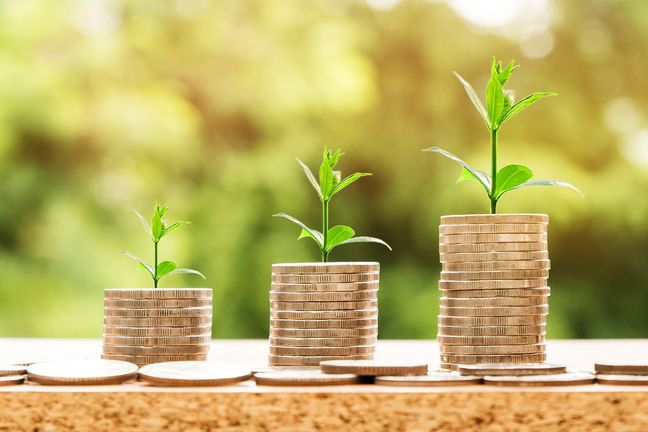
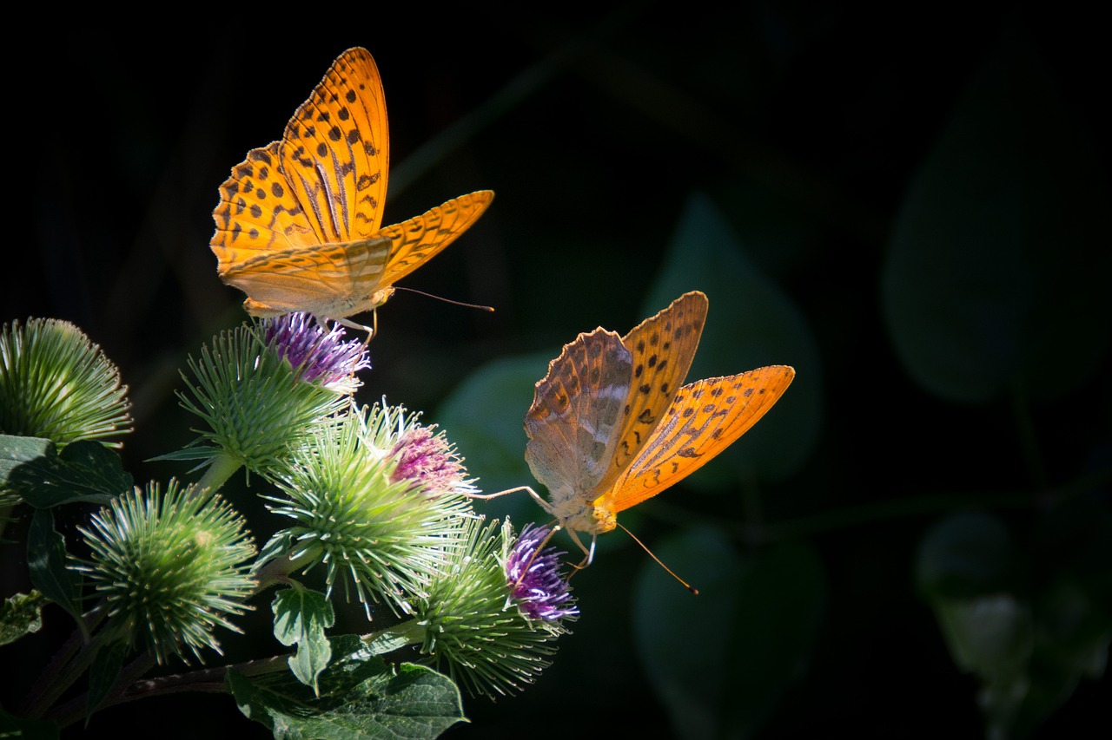
Materiaalitehokkuus paranee
Kun materiaalitehokkuus paranee
luonnonvaroja säästyy,
kasvihuonepäästöt vähenevät,
energiankulutus pienenee ja
rahaa säästyy.
Parempi materiaalitehokkuus säästää ympäristöä.
pixabay CC0 2023 nattanan23
pixabay CC0 2023 bogitw
pixabay CC0 2023 shibang

Slide 74
Mietitään ryhmissä
Miten sinä itse olet materiaalitehokas?
Voitko parantaa omaa tekemistä?
Papunet CC0 2023 Tiina Huttunen - Markus Paloheimo
pixabay CC0 2023 MyriamsFotos
pixabay CC0 2023 congerdesign
Papunet CC0 2023 github.com.-jehna
Papunet CC0 2023 Annakaisa Ojanen

Slide 75
Ympäristömerkit
Ympäristömerkit kertovat, että tuote on valmistettu eettisesti.
https://www.martat.fi/marttakoulu/kodinhoito/merkit-apuna/

Slide 76
Ympäristömerkkejä
https://www.martat.fi/marttakoulu/kodinhoito/merkit-apuna/

Slide 77
Joutsenmerkki
Pohjoismainen ympäristömerkki
Monissa tavaroissa, hotelleissa ja palveluissa
Se auttaa hillitsemään ilmastonmuutosta
Se tukee luonnon monimuotoisuuden säilyttämistä
se edistää resurssitehokkuutta ja kiertotaloutta.
Ympäristön lisäksi kemikaaleihin ja terveyteen liittyvät vaatimukset ovat tärkeitä
Tehtävä: Mene kauppaan ja etsi ainakin 5 Joutsenmerkki tavaraa tai palvelua

Slide 78
Reilun kaupan merkki
Reilu: tasapuolisuus, ystävällisyys ja huomioi jokaisen. Se on oikein kaikkia kohtaan.
Reilu kauppa ottaa huomioon ympäristön ja ihmisoikeudet.
Työntekijöille maksetaan reilua palkkaa, eikä lapsityövoimaa käytetä.
Se kehittää kaupankäyntiä reilummaksi.
Tuotteet on merkitty tällä logolla.

Slide 79
Kaakaopavuista suklaata
Kaakaopuut kasvavat luonnonvaraisena Etelä-Amerikassa ja viljeltynä Länsi-Afrikassa ja Indonesiassa.
Kaakaopavuista tehdään kaakaota ja suklaata.
Lapsityövoiman käyttö tarkoittaa, että lapset tekevät työtä, eivätkä ole koulussa
Monet yritykset eivät enää käytä lapsityövoimaa.
https://yle.fi/a/3-12222907
Tehtävä: Minkälaisia erilaisia reilun suklaan merkkejä sinä löydät eri suklaista?
papunet.net

Slide 80
Energiamerkintä (EU)
Energiamerkintä auttaa sinua vertaamaan laitteiden sähkönkulutusta. Se auttaa valitsemaan tuotteen, joka kuluttaa vähemmän sähköä. Näin sinä voit säästää rahaa laitteen elinkaaren aikana.
Se kannustaa myös yrityksiä kehittämään energiatehokkaita laitteita.
Energiamerkintä jakaa laitteet luokkiin A-G.
A-luokan laitteet ovat energiatehokkaimpia.
G-luokan tuotteet ovat tehottomimpia.
Lähde: https://energiamerkinta.fi/energiamerkinta/

Slide 81
Lineaarinen talous
NÄIN ON TEHTY KAUAN:
Raaka-aineiden hankinta, tuotteen valmistus, pakkaaminen ja kuljetus ei ole vastuullista.
Lopuksi tuote menee roskiin kaatopaikalle tai polttoon.
Näin syntyi myös paljon ongelmia:
Ilma on saastunut.
Kaatopaikkoja on paljon.
Merissä ja luonnossa on roskia.
Kuvat canva.com

Slide 82
Kiertotalous
NÄIN MEIDÄN PITÄÄ TEHDÄ:
Raaka-aineet hankitaan vastuullisesti.
Mietitään koko ajan luontoa ja ihmisiä.
Korjataan tavaroita.
Vanhasta tavarasta tehdään raaka-ainetta.
Roskaa eli poltettavaa jätettä tulee vain vähän.
Näin me voimme parantaa asioita.
Kuvat canva.com

Slide 83
Kiertotalous
Talousmalli, jossa tehtaat tekevät vähemmän tavaroita eli tuotteita. Tuotteita käytetään mahdollisimman kauan. Niitä
lainataan,
vuokrataan,
käytetään uudelleen,
korjataan
kunnostetaan ja
kierrätetään.
Polkupyöriä Pyöräily Kaupunkipyörä - Ilmainen valokuva Pixabayssa - Pixabay

Slide 84
Miten kiertotalous voi muuttaa tavallisen perheen elämää?
Klikkaa videota tai mene esityksessä eteenpäin, niin näet videon.

Slide 85
Mitä sinä lainaat?
Lumikengät Lumikenkäilyä Lumi - Ilmainen valokuva Pixabayssa - Pixabay
Yleismies Huonekalut Kokoonpano - Ilmainen valokuva Pixabayssa - Pixabay
Kirjasto Kirjoja Kirjahyllyt - Ilmainen valokuva Pixabayssa - Pixabay

Slide 86
Mitä sinä vuokraat?
Ilmaisia Kuvia : vuosikerta, retro, ajo-, kuljetus, ajoneuvo, symboli, ajaa, museoautojen, hauska, avoauto, thunderbird, antiikki auto, malli auto, maakulkuneuvon, pienoismalli, Ystävänpäivä tausta, auto make, autojen ulkomitat, autojen suunnittelu, ylellisyyttä ajoneuvon, vaaleanpunainen auto 5184x3456 - - 1201684 - Ilmainen Kuvapankki - PxHere
White Larissa Boat · Free Stock Photo (pexels.com)
Lähellä Rantaa Kesämökki Kesällä - Ilmainen valokuva Pixabayssa - Pixabay
Pöytä Häät Juhla - Ilmainen valokuva Pixabayssa - Pixabay
Yleismies Huonekalut Kokoonpano - Ilmainen valokuva Pixabayssa - Pixabay

Slide 87
Mitä sinä korjaat?
Free Images : sport, vintage, retro, old, home, transportation, transport, decoration, indoor, room, lifestyle, cycle, activity, sports equipment, mountain bike, living, race, sketch, restored, hip, bicycle frame, bicycle wheel, land vehicle, cyclo cross bicycle, bmx bike, road bicycle, racing bicycle, hybrid bicycle 3911x2608 - - 722204 - Free stock photos - PxHere
Vaellus Kartta Suuntautuminen - Ilmainen valokuva Pixabayssa - Pixabay
Tekniikkaa Laitteet Elektroniikka - Ilmainen valokuva Pixabayssa - Pixabay
Tekniikkaa Laitteet Elektroniikka - Ilmainen valokuva Pixabayssa - Pixabay

Slide 88
Mitä sinä ostat kirpputorilta tai käytettynä?
Iphone Käsi Näyttö - Ilmainen valokuva Pixabayssa - Pixabay
Lastenrattaat Buginen Yksin - Ilmainen valokuva Pixabayssa - Pixabay
Myymälä Vaatteet Vaatetus - Ilmainen valokuva Pixabayssa - Pixabay
Myymälä Vaatteet Vaatetus - Ilmainen valokuva Pixabayssa - Pixabay

Slide 89
Millä liikutaan?
Haastattele kolmea ihmistä.
Kuinka monta kilometriä koulumatka tai työmatka on?
Millä he kulkevat koulumatkat tai työmatkat?
Jos he kulkevat omalla autolla, mikä motivoisi vaihtamaan julkiseen liikenteeseen. Mikä auttaisi siinä, että he vaihtavat oman auton esim. bussiin tai polkupyörään?
Kaupungin Kartta Sijainti - Ilmainen vektorigrafiikka Pixabayssa - Pixabay

Slide 90
Kiertotalouden ja kierrätyksen ero
Keskustellaan kiertotaloudesta ja kierrätyksestä.
Miten ne liittyvät toisiinsa?
Mitä eroa niillä on?

Slide 91
Sosiaalinen kestävyys
Kuvat: Papunet tai Creative Commons, mikäli ei ole erikseen mainittu.

Slide 92
Sosiaalinen kestävyys ja tavoitteet
1. Poistaa köyhyys kaikissa sen muodoissa maailmasta
2. Poistaa nälkä, saavuttaa ruokaturva, parantaa ravisemusta, edistää maataloutta
3. Taata terveellinen elämä ja hyvinvointi kaiken ikäisille
4. Laadukas koulutus sekä elinikäiset oppimismahdollisuudet
5. Saavuttaa sukupuolten välinen tasa-arvo
10. Eriarvoisuuden vähentäminen

Slide 93
Köyhyys
Köyhyys tarkoittaa ihmiselle tärkeiden asioiden puuttumista, kuten
elintason,
ravitsevan ruoan,
koulutuksen,
terveydenhuollon ja
peruspalveluiden
Se voi tarkoittaa myös esim. poliittista osallistumattomuutta.

Slide 94
Mitä tavoitteet tarkoittavat
Keskustele parin kanssa, mitä sosiaalisesti kestävän kehityksen tavoitteet tarkoittavat.
Miksi tavoitteet on tehty?

Slide 95
Kulttuurinen kestävyys
Kuvat: Papunet tai Creative Commons, mikäli ei ole erikseen mainittu.

Slide 96
Kulttuurinen kestävyys
YK:n sosiaalisesti kestävän kehityksen tavoitteita ovat:
11. Turvallisten ja kestävien kaupunkien ja yhteisöjen rakentaminen: Kaikille riittävä, turvallinen ja edullinen asunto, peruspalvelut ja työ.
16. Rauha, oikeudenmukaisuus ja hyvä hallinto: Rauhalliset yhteiskunnat. Oikeusvaltio, hyvin toimiva hallinto, vastuulliset laitokset ja avoimuus. Rikollisuuden ja väkivallan poistaminen.
17. Yhteistyö ja kumppanuus: Agenda 2030 –tavoitteiden saavuttaminen yhteistyönä. Kaikki osallistuvat; valtiot, kunnat, yritykset, yhteisöt ja kaikki me ihmiset.

Slide 97
Mitä kaikkea kulttuuri on?

Slide 98
Kulttuurinen kestävyys
Kulttuuria ovat mm. kielet, perinteet, liputuspäivät, perinneruoat, taiteet, ihmisoikeudet ja rakennukset.
Ymmärretään ja hyväksytään erilaisia kulttuureja.
Halutaan säilyttää kulttuurien monimuotoisuus.
Välitetään kulttuurit seuraaville sukupolville.
Tavoitteena on kulttuurien välisen yhteistyön edistäminen. Se edellyttää kaikkien oikeuksien kunnioittamista.
Kulttuurillinen kestävyys voi näkyä koulussa esimerkiksi monikulttuurisuuden tapahtumina tai joululounaana ennen joululomaa.
Eettisyys ja ihmisoikeudet
Oman identiteetin vahvistaminen

Slide 99
Ihmisoikeudet
Mitä ihmisoikeudet ovat? Kesto 2.37. https://www.youtube.com/watch?v=wMU6g1NAn48
Ihmisoikeudet, tasa-arvo ja yhdenvertaisuus (SUOMI), Kesto 8.35.
https://www.youtube.com/watch?v=BoSUAReevMM&t=146s
Amnesty International
Kuvat: Papunet Kuvapankki

Slide 100
Ihmisoikeudet
Oikeus elämään ja turvallisuuteen
Mielipiteen vapaus ja sananvapaus
Uskonnon vapaus
Oikeus koulutukseen
Oikeus terveyteen
Oikeus solmia avioliitto ja perustaa perhe
Kuvat: Papunet Kuvapankki

Slide 101
Oikeudenmukaisuus
Ruoan tuotantoon liittyy maailmassa monia ongelmia.
Saako ruoan tuottaja työstään oikeudenmukaisen palkan?
Millaiset työolot työntekijöillä on? (esim. työaika)
Käytetäänkö vaarallisia kemikaaleja?
Käytetäänkö lapsityövoimaa?
Toteutuvatko ihmisoikeudet?
Millaiset olot eläimillä on?
Käytetäänkö luonnonvaroja (esim. metsää) kestävästi?
Kuvat: Papunet Kuvapankki

Slide 102
Ihmisoikeudet Etelä-Afrikan viinitiloilla
Elämiseen riittämättömät palkat
Puutteet työterveydessä- ja turvallisuudessa
Huonot asuinolosuhteet
Siirtotyöntekijöiden huono kohtelu
Ongelmat järjestäytymisen vapaudessa
Lähde: https://finnwatch.org/fi/julkaisut/ihmisoikeudet-etelae-afrikan-viinitiloilla

Slide 103
Eettisyys ja valinnat
Kuvat: Papunet tai Creative Commons, mikäli ei ole erikseen mainittu.

Slide 104
Eettiset valinnat
Kuluttaminen on aina valintoja.
Ostatko uuden kännykän, vaikka vanhakin toimii?
Muoti muuttuu – ostatko aina uusia vaatteita?
Ostatko halpaa vai kestävää?
Mitä valitset ruoaksi? Mistä ruokasi tulee?
Lähde: https://peda.net/yhdistykset/bmol-ry/oppimateriaalit/eyy/yhteinen_ymparisto/ky/eettinen-kulutus
Kuvat: Papunet Kuvapankki

Slide 105
Mitä on eettisyys?
Huomioidaan ympäristön säilyminen.
Huomioidaan oikeudenmukaisuus.
Hinta ei saa olla ainoa kriteeri.
Kuluttajan valinnoilla on suuri merkitys.
bodnar.photo/ shutterstock.com

Slide 106
Eettiset toimintatavat ovat tärkeitä
Eettinen toiminta tarkoittaa, että ihminen miettii, mikä on oikein ja mikä väärin. Hän toimii oikein itseä, muita ihmisiä ja ympäristöä kohtaan.
Eettinen kuluttaja ostaa vain tuotteita, jotka eivät aiheuta haittaa muille ihmisille tai ympäristölle.
Eettinen toimintatapa on turvallinen tapa toimia.
Eettinen toimintatapa on hyvää palvelun laatua.
Kuvat: Papunet Kuvapankki

Slide 107
Omat eettiset valinnat
2. Pyykinpesu
3. Siivous
1. Ruoka
4. Roskat
Eettiset valinnat omassa elämässä
7. Energian säästäminen
5. Harkinta, korjaus, kierrättäminen
6. Liikkuminen

Slide 108
1. ruoka
Itse kasvatetut kasvikset ja vihannekset
Itse kerätyt marjat ja sienet, kalastus
Sesonkiajan raaka-aineet: Kesällä vihannekset halvempia kuin talvella.
Ruokahävikin välttäminen: Miten voit käyttää hyödyksi edellisen päivän ruokia?
Enemmän kasviruokia kuin liharuokia.
Suomalaiset raaka-aineet.
Tuotteet, joissa on vastuullisuus merkintä: ”Reilu kauppa”, luomu ym.
KUVA: Image Creator DALL-E3

Slide 109
2. Pyykinpesu
Pese täysiä koneellisia pyykkiä.
Noudata pesuaineissa annosteluohjetta.
Käytä ympäristömerkittyjä pesuaineita.
Osta täyttöpakkauksia.
Pese vaatteet pesuohjeen mukaan.
Älä pese turhaan. Hoida vaatteita tuulettamalla.
Kun ostat uuden pesukoneen, valitse A-luokan pesukone, joka kuluttaa vähemmän sähköä ja vettä.
KUVA: Image Creator DALL-E3

Slide 110
3. siivous
Valitse siivousvälineet, jotka kestävät kauan käytössä. Puhdista myös ne käytön jälkeen.
Mittaa siivousaineet ohjeen mukaan.
Osta täyttöpakkauksia.
Käytä ympäristömerkittyjä pesuaineita.
Käytä mietoja puhdistusaineita.
Siivoa säännöllisesti.
KUVA: Image Creator DALL-E3

Slide 111
4. Roskat
Lajittele roskat
Muovi
Sekajäte
Biojäte
Lehdet ja paperit
Pahvit
Metalli
Lasi
Ongelmajäte (lääkkeet, paristot ym.)
KUVA: Image Creator DALL-E3

Slide 112
5. Harkitse, korjaa ja kierrätä
Osta vain uutta ja vain silloin, kun oikeasti tarvitset.
Osta laadukkaita vaatteita ja tuotteita.
Korjaa, jos se on mahdollista. Älä heitä hyvää roskiin.
Kierrätä vaatteet esimerkiksi kirpparilla, anna kaverille tai hyväntekeväisyyteen.
Muokkaa ja käytä uudelleen; esimerkiksi vaate.

Slide 113
6. Liikkuminen
Käytä julkista liikennettä: juna, bussi, metro ym.
Pyöräile ja kävele jos matka on lyhyt
Mieti voitko matkustaa muuten kuin lentämällä maasta toiseen… Miten?
Kuvat: Papunet Kuvapankki

Slide 114
7.Energian säästäminen kotona
Seuraa sähkön hintaa, käytä tiski- ja pesukonetta silloin, kun sähkön hinta on alhaalla.
Sulje valot, kun lähdet kotoa.
Irrota turhat pistokkeet seinästä. Esim. kännykänjohto irti seinästä, kun et lataa puhelinta.
Sammuta tietokone ja televisio, kun sinä et niitä tarvitse.
Kun ostat uusia kodinkoneita, valitse A-luokan koneet, jotka kuluttavat vähemmän energiaa.

Slide 115
Harjoitus: mitkä ovat sinun valintoja?
Ryhmätyö:
Millaisia valintoja sinä teet omassa elämässä?
Keskustelkaa aiheesta yhdessä.
Kirjoita jokaisesta kohdasta vähintään yksi lause.

Slide 116
Kestävää jatkoa sinulle
Yhdessä onnistumme ☺

